Slide 1
Le alterazioni della visione binoculare
Roberta Amato
AUDITORIUM SIFI
1 OTTOBRE 2016 Aci S. Antonio - Lavinaio (CT)

Slide 2
VISIONE BINOCULARE
Fusione Sensoriale
Fusione Motoria

Slide 3
SVILUPPO DELLA VISIONE BINOCULARE
La visione binoculare non è presente alla nascita
si sviluppa durante l’accrescimento,
fondamentali sono i primi 4-6 mesi di vita!!!!!!

Slide 4
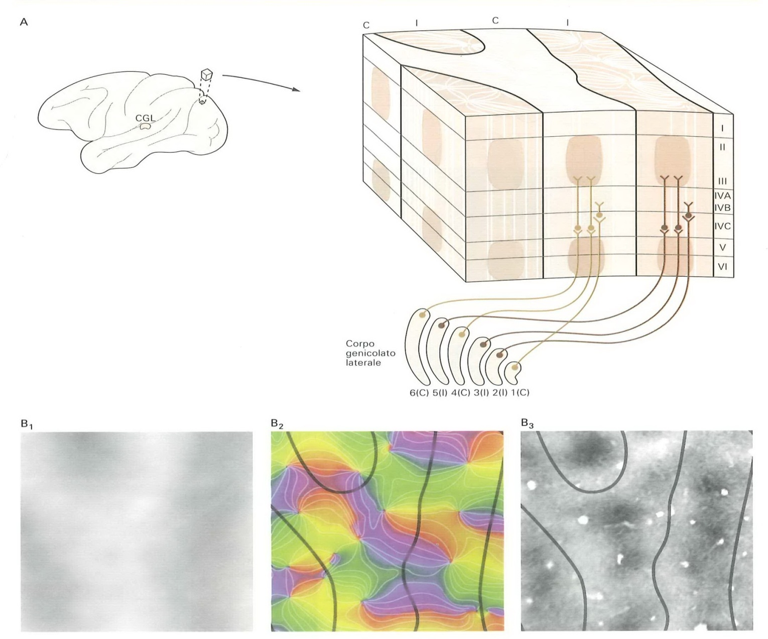
STRUTTURA COLONNARE DELLA CORTECCIA VISIVA
Il nostro sistema visivo , a livello centrale, è organizzato in colonne di dominanza , localizzate nella corteccia visiva.
Grazie a tali strutture è possibile lo sviluppo della V.B.
COLONNE DI ORIENTAMENTO
COLONNE DI DOMINANZA OCULARE
BLOB E INTERBLOB

Slide 5

Colonne di dominanza

Slide 6
TUTTI I NEURONI CORTICALI SONO GENETICAMENTE PROGRAMMATI MA LA LORO MATURAZIONE E SPECIALIZZAZIONE AVVIENE CON L’ESPERIENZA VISIVA!!
IN BASE AL TIPO DI RECLUTAMENTO E ALL’ESPERIENZA VISIVA :
MONOCULARI
BI-OCULARI
A DISPARITA’ ZERO (BINOCULARI)
A DISPARITA’ DIVERSA DA ZERO STEREOPSI

Slide 7
COME AVVIENE LA MATURAZIONE DEL SISTEMA VISIVO?
LA SEGREGAZIONE DEGLI ASSONI
IL SINCRONISMO ASSONALE
L’ASINCRONISMO COMPETITIVO
IL RECLUTAMENTO DEI NEURONI
LA COMPETIZIONE BI-OCULARE
LA DOMINANZA OCULARE
LA SOPRAVVIVENZA DEI NEURONI E DELLE SINAPSI

Slide 8


Slide 9
SVILUPPO DELLA VISIONE BINOCULARE
PRIMA DEI 6 MESI: periodo critico di programmazione dell’organizzazione binoculare bifoveolare ( gli strabismi insorti in questo periodo non sviluppano e probabilmente non svilupperanno mai una VISIONE BINOCULARE.
DOPO I 6 MESI: basi anatomiche e funzionali della visione binoculare sono oramai stabilite una deviazione oculare in questo periodo si traduce in una “distruzione” della V.B. ma contemporaneamente grazie alla plasticità neuronale la funzione binoculare si adatta sviluppando legami anomali, che simulano una visione binoculare : CRA e soppressione
Dopo i 6 -8 anni il piccolo diviene un “ Adulto strabologico” ( ARRUGA) la V.B. non più essere distrutta il bambino può però compensare i disturbi sensoriali provocati dallo squilibrio motorio : DIPLOPIA e CONFUSIONE

Slide 10
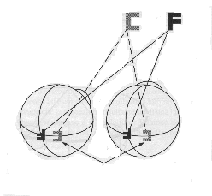
FUSIONE SENSORIALE
LA capacità del SNC di fondere insieme e percepire come unica le due immagini leggermente dissimili viste da ciascun occhio
CORRISPONDENDENZA RETINICA
In ogni occhio, a livello retinico, esiste un punto che ha lo stesso valore spaziale di un altro punto situato nella retina dell’occhio controlaterale ( PUNTI RETINICI CORRISPONDENTI)
LE FOVEE SONO LA MASSIMA ESPRESSIONE DI QUESTA SINERGIA

Slide 11
CORRISPONDENZA RETINICA ANOMALA e SOPPRESSIONE
Fenomeni binoculari
Meccanismi sensoriali di difesa per proteggere dai sintomi ( diplopia e confusione) derivanti dal mancato allineamento degli assi visivi
CRA: processo di ricostruzione elementi retinici normalmente non corrispondenti
acquistano una direzione visiva comune
Soppressione: la seconda immagine
viene esclusa

Slide 12
DIPLOPIA e CONFUSIONE
DIPLOPIA: in caso di disallineamento degli assi visivi
un solo oggetto forma contemporaneamente la propria
Immagine su punti retinici non corrispondenti
CONFUSIONE: in caso di disallineamento degli assi visivi
due oggetti diversi formano contemporaneamente
le loro immagini su punti retinici corrispondenti

Slide 13
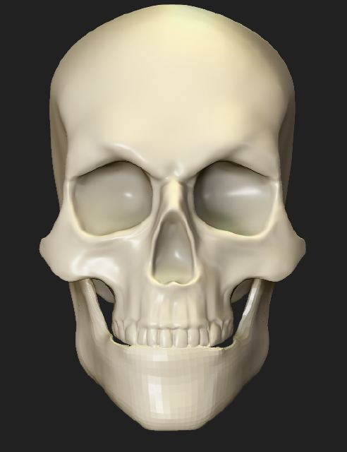
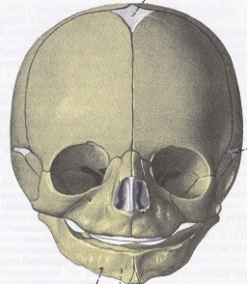
FUSIONE MOTORIA:
L’attività dell’apparato muscolare di posizionare le immagini dell’oggetto di interesse
su aree corrispondenti
ESOTONUS

Slide 14
Lo scopo dei movimenti oculari è di collocare l’immagine di un oggetto sulla fovea e di mantenerla attraverso alcune funzioni elementari svolte da diversi sistemi
SI sviluppano entro i 4-6 mesi di vita
Sono possibili grazie all’azione dei muscoli
oculomotori innervati dai III, IV, VI n.c.

Slide 15
La FUSIONE MOTORIA è un’entità sensorio-motoria!!
Lo stimolo per la fusione è SENSORIALE perché è costituito dalla stimolazione di punti retinici disparati.
Il meccanismo che elimina la diplopia è MOTORIO.

Slide 16
MOVIMENTI FUSIONALI
CONVERGENZA
DIVERGENZA
VERTICALITA’
La capacità di compiere un movimento fusionale efficace è legata all’entità delle disparità delle immagini
SE le immagini sono troppo disparate e il valore motorio è elevato il movimento fusionale non è efficace!!!!

Slide 17
AMPIEZZA FUSIVA
DISPARITA’ ECCESSIVA DELLE IMMAGINI
ESTENZIONE AREA DI PANUM
IMPORTANZA DELLA FUSIONE MOTORIA:
-per compensare le eteroforie
-Per mantenere l’allineamento degli assi visivi , quando si voglia tenere a fuoco un oggetto che si allontani o avvicini all’osservatore
-Pianificazione intervento chirurgico

Slide 18
Alterazioni della visione binoculare per la compromissione degli aspetti sensoriali nelle :
Cataratte congenite mono e bilaterali
Anisometropie congenite
Albinismo oculare
Esotropie essenziali infantili

Slide 19
CATARATTE CONGENITE MONO E BINOCULARI
-Nistagmo e strabismo
Stabilire i tempi della chirurgia :
monolaterale diagnosticata alla nascita entro la 4-6 settimana di vita
bilaterale diagnosticata alla nascita il primo occhio 4-6 settimane,
il secondo dopo 1-2 settima dal primo
La migliore acutezza visiva si ottiene nelle cataratte binoculari
L’ambliopia è la causa più importante del deficit visivo

Slide 20


RIABILITAZIONE VISIVA
1) correzione refrattiva:
- occhiali: soprattutto se bilaterale e se il bambino è molto piccolo;
- lenti a contatto morbide: se monolaterale, anche se il piccolo ha pochi mesi di vita;
cristallino artificiale: solitamente si inserisce al posto del cristallino rimosso nella stessa seduta chirurgica, anche se l'argomento è ancora controverso
2) trattamento dell’ambliopia: occlusione (con benda o lente a contatto nera).
3) follow up: Per prevenire o riconoscere precocemente le complicanze sopra citate.
NON SI AVRA’ MAI UNA VISIONE BINOCULARE NELLE CATARATTE MONOCULARI!!!!

Slide 21
Alterazioni della visione binoculare per la compromissione degli aspetti sensoriali nelle :
Cataratte congenite mono e bilaterali
Anisometropie congenite
Albinismo oculare
Esotropie essenziali infantili

Slide 22
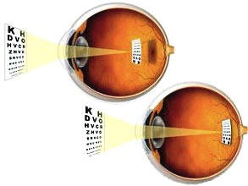
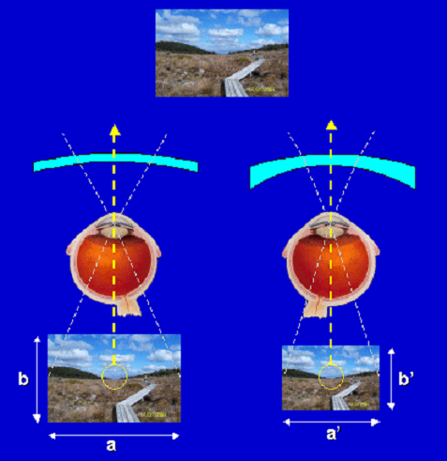
REFRAZIONE
ANISOMETROPIE CONGENITE
SVILUPPO E MANTENIMENTO DI UNA BINOCULARITA’ NORMALE
Anisometropia
Aniseiconia

Slide 23
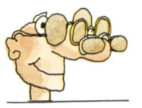
REFRAZIONE
ACCOMODAZIONE CONVERGENZA

Slide 24
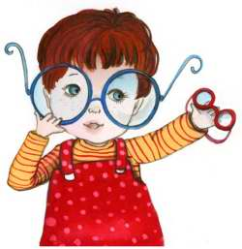
DIFETTI VISIVI IN ETA’EVOLUTIVA
- Ipermetropia
- Miopia
- Astigmatismo

Slide 25

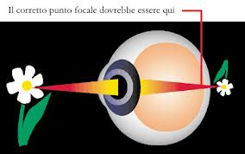
IPERMETROPIA
Simmetriche: non danno problemi alla visione binoculare
Asimmetriche: con presenza di rivalità retinica patologica che invece creano problemi alla visione binoculare scatenando spesso esotropie accomodative in età prescolare.

Slide 26
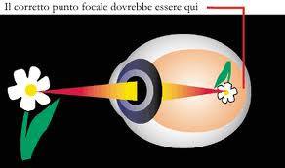
mIOPIE
Non danno grossi problemi soprattutto se sono bilaterali

Slide 27
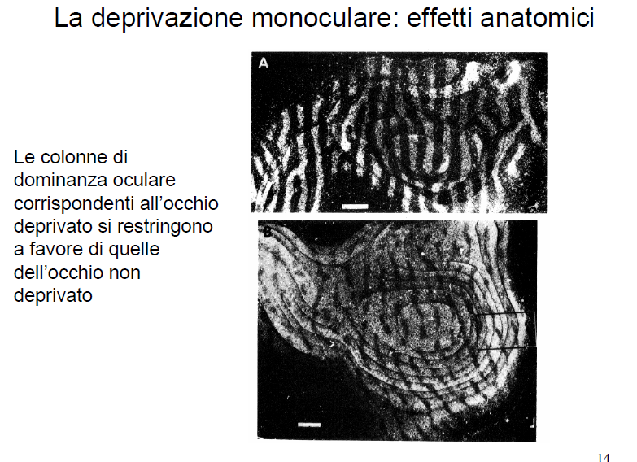
Astigmatismo
Le asimmetrie astigmatiche sono quelle che danno maggiori problemi alla visione binoculare
David Hubel, Torsten Wiesel: Lavori sulla dominanza oculare

Slide 28
Unica Forma di Prevenzione
DIAGNOSI PRECOCE!!!!!

Slide 29


QUANDO EFFETTUARE
LA PRIMA VISITA OCULISTICA ?
Alla nascita
(prematurità,sottopeso, ipossia,…)
6-9 MESI
2-3 anni
5-6 anni

Slide 30
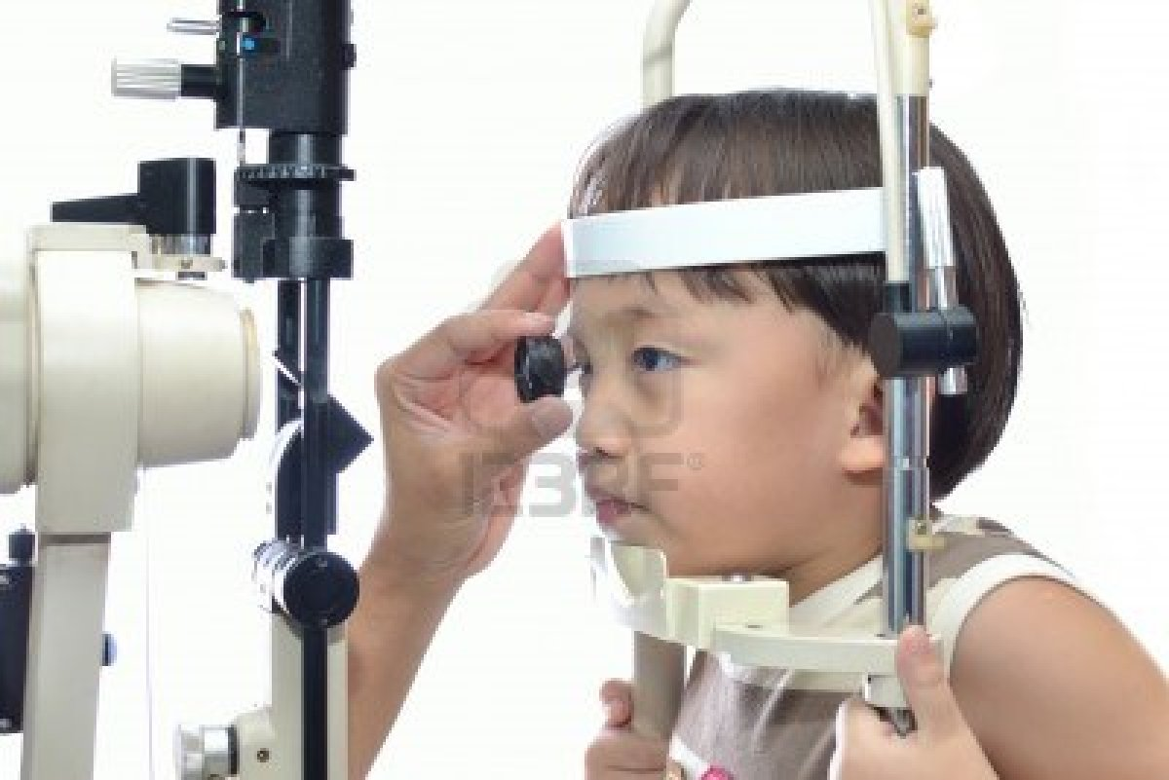
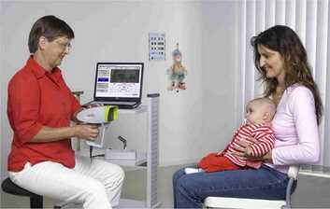
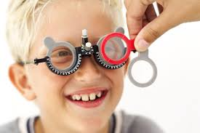
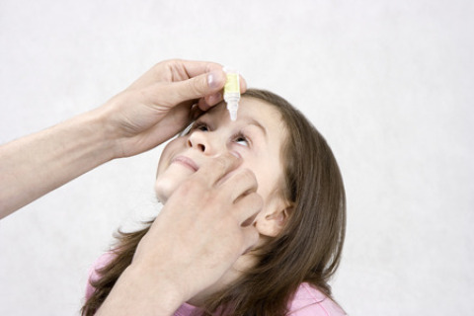
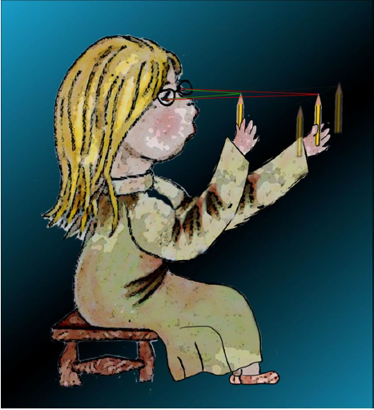
STUDIO DELLA REFRAZIONE
METODO SOGGETTIVO (visus….)
METODI OBIETTIVI
SCHIASCOPIA – AUTOREFRATTOMETRIA
ESAME IN CICLOPLEGIA
VISITA ORTOTTICA!!!!

Slide 31
Alterazioni della visione binoculare per la compromissione degli aspetti sensoriali nelle :
Cataratte congenite mono e bilaterali
Anisometropie congenite
Albinismo oculare
Esotropie essenziali infantili

Slide 32
ALBINISMO OCULARE
L’albinismo rappresenta un gruppo di anomalie ereditarie della sintesi della melanina ( deficit della TIROSINASI) che si presentano con ipopigmentazione congenita : può interessare cute, capelli e occhi (albinismo oculocutaneo o OCA) oppure limitarsi esclusivamente agli occhi (albinismo oculare o OA).

Slide 33
ALBINISMO OCULARE
Caratteristiche dell’albinismo sono :
- specifiche alterazioni del sistema ottico( incluse la riduzione del pigmento retinico),
- ipoplasia della fovea
la deviazione anomala delle fibre ottiche al livello del chiasma ( per un deficit della tirosinasi) che da nistagmo e strabismo e di conseguenza una stereopsi ridotta o assente

Slide 34
Percorso delle fibre del N.O. a sx soggetto normale a dx soggetto albino

Slide 35
l’imput visivo dell’occhio destro è quasi esclusivamente diretto verso l’emisfero sinistro e viceversa, per cui non si ha la sovrapposizione dei campi visivi (l’emisfero sinistro è interessato solo al campo visivo di destra), con conseguente riduzione della funzione binoculare (poche fibre retinogeniculostriate si portano comunque omolateralmente), necessaria per la visione spaziale (stereoscopica), che risulta quindi ridotta o assente
Le fibre che si incrociano a livello nel N.O sono circa il 10% ; circa il 60% dei bambini albini sono strabici perché a causa della perdita delle fibre che si incrociano a livello del chiasma ottico la segregazione competitiva a livello corticale avviene in maniera anomala

Slide 36
Alterazioni della visione binoculare per la compromissione degli aspetti sensoriali nelle :
Cataratte congenite mono e bilaterali
Anisometropie congenite
Albinismo oculare
Esotropie essenziali infantili

Slide 37
ESOTROPIA ESSENZIALE o PRECOCE
Questa forma di strabismo presenta le seguenti caratteristiche:
Angolo di deviazione elevato (oltre le 30 DP);
Refrazione non significativa;
Pseudoparalisi degli abducenti;
Fissazione crociata con torcicollo;
Elevazione in adduzione;
DVD;
Nistagmo latente e manifesto-latente;
La collaborazione binoculare è totalmente assente
La fissazione crociata è utile a prevenire ambliopie rare in questa forma di strabismo.
SI MANIFESTA NEI
PRIMI 6 MESI DI VITA

Slide 38
Esotropie Accomodative Infantili: ipermetropia e eccesso di convergenza , l’allineamento degli occhi è presente durante la fase critica dello sviluppo della visione binoculare e pertanto possibile l’acquisizione della stereopsi
Esotropie Essenziali:
stereopsi compromessa per mancato sviluppo delle colonne di dominanza destinate alla biconularità .
Dal punto di vista sensoriale è possibile uno scotoma di soppressione , o una sindrome da monofissazione (CRA a piccolo angolo)

Slide 39
ALLORA QUANDO INTERVENIRE CHIRURGICAMENTE?

Slide 40
FORME CONGENITE
Alterazioni della visione binoculare per la compromissione degli aspetti motori :
S. MOEBIUS
S. DUANE
CFEOM
S. BROWN
Malgrado sia un fatto congenito (4 mese embriogenesi) il neonato tende ad assumere una posizione viziata del capo in modo da poter stimolare le due fovee e sviluppare cosi una funzione corticale di visione binoculare

Slide 41
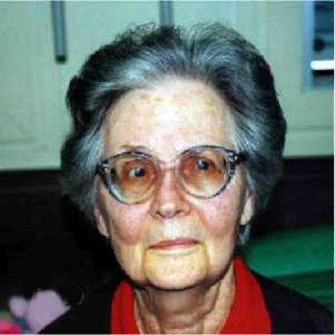
FORME ACQUISITE
Alterazioni della visione binoculare per la compromissione degli aspetti motori :
MIOPATIA ENDOCRINA
MIASTENIA GRAVIS
DISLOCAZIONE DELLE PULEGIE NEL MIOPE ELEVATO
Diplopia con fenomeni di confusione e past-point

Slide 42
PARALISI DEL III,IV,VI nc ( FORME CONGENITE E ACQUISITE)
Gli strabismi paralitici sono dovuti ad una riduzione della forza di uno o più muscoli a causa di una paralisi o paresi. Sono caratterizzati dall’incomitanza.
Nei bambini prevale la soppressione dopo un periodo di diplopia che viene superata chiudendo un occhio o con una posizione anomala del capo
Nell’adulto avremo diplopia con pac.

Slide 44
Take Home Message
IMPORTANZA PRIMI MESI DI VITA
PER LO SVILUPPO DELLA VISIONE BINOCULARE!!!!

Slide 45
RUOLO FONDAMENTALE DELLA FUSIONE MOTORIA

Slide 46
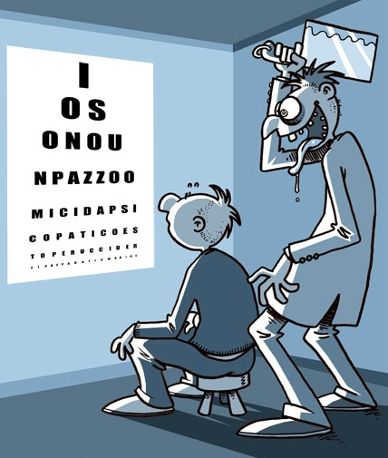
Take Home Message
DIAGNOSI PRECOCE!!!!!
Esame in cicloplegia
Attenzione ai movimenti fusionali

Slide 47

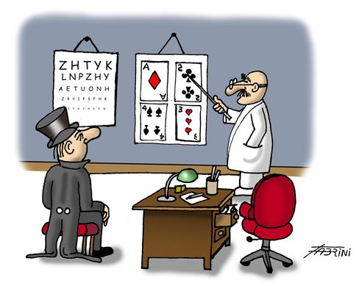
Take Home Message
Un’accoppiata vincente!
Ortottista
Oculista

Slide 48

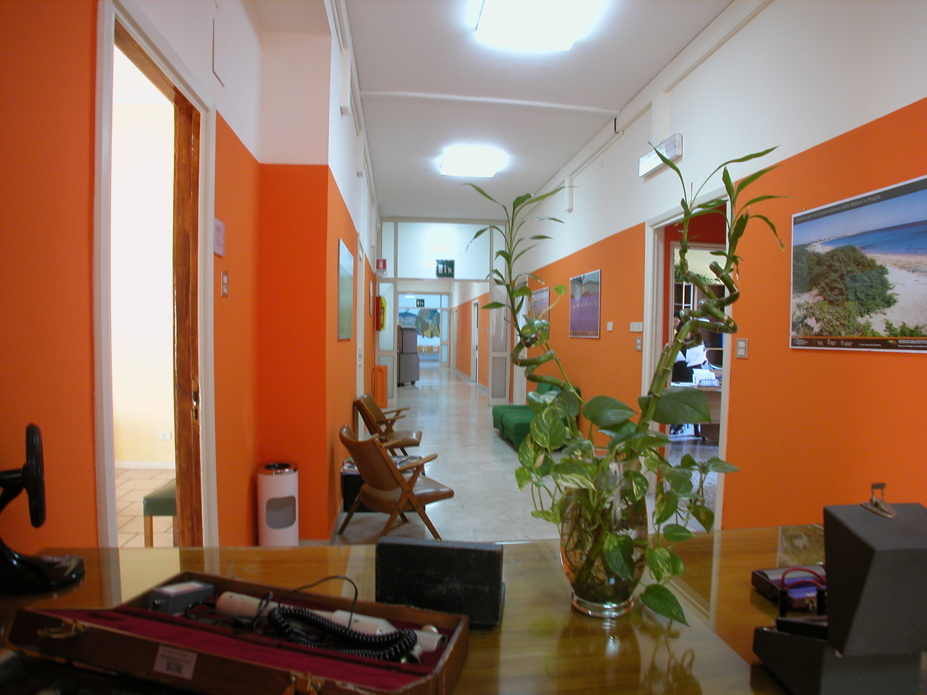

GRAZIE DELL’ATTENZIONE!
Centro di Ricerca Multidisciplinare per la
Diagnosi e la Terapia delle Malattie Rare
“Ornella Condorelli”
Ospedale Santa Marta

